Slide 1
USTC——ISC
CISC vs. RISC
——两大常见指令集体系结构
成员：吴颖馨 王章瀚

Slide 2
01
History & Development
历史发展
02
Essential Difference
目录
主要区别
03
Pros & cons
优缺点
CONTENTS
04
Case Study
个案研究
05
Consequence
总结

Slide 3
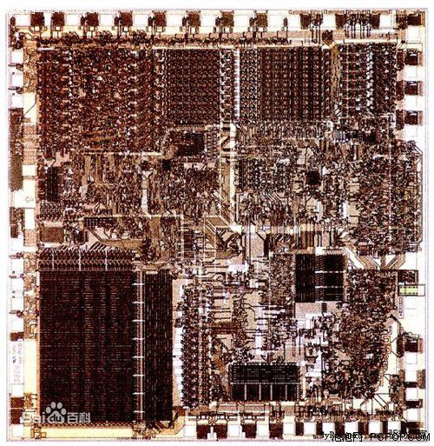
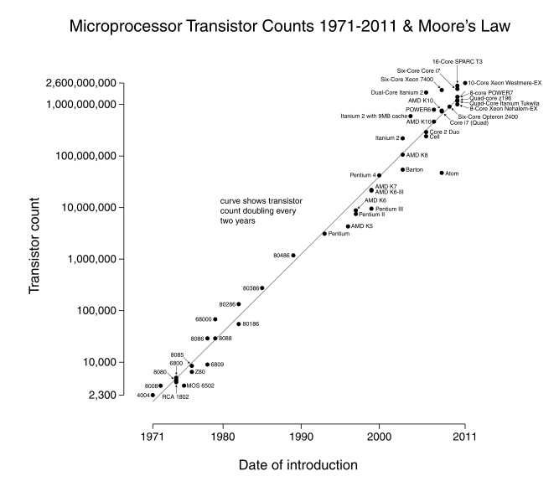
01
Development of ISA
8020定律
在任何特定群体中，重要的因子通常只占少数，而不重要的因子则占多数，因此只要能控制具有重要性的少数因子即能控制全局。
——19-20世纪意大利经济学家兼社会学家维弗利度·帕累托
简单计算机
RISC
优化
1
1975年IBM公司开始研究指令的合理性问题，IBM的John cocke 提出了RISC的想法。
3
Reduced Instruction Set Computer
精简指令集计算机
CISC
综合
更复杂的寻址模式和相关简单基本指令的多种可变形式
2
Complex Instruction Set Computer
复杂指令集计算机
4
最复杂的指令集架构之一：VAX 11/780。拥有300多条指令
Intel 8086——x86的诞生

Slide 4
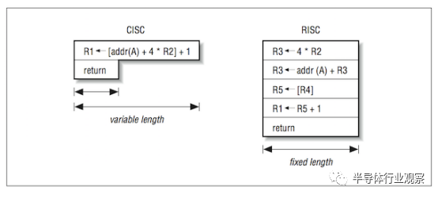
Main Feature
使用的是一些简单指令，占指令总数的20%，但在程序中出现的频率占80%。其指令长度固定，并且大部分指令在一个或小于一个机器周期完成。
通过在指令系统中增加更多的指令和复杂的指令，来提高操作系统的效率。
CISC
RISC

Slide 5
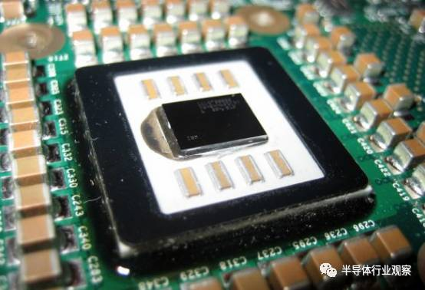
03
Advantages & Disadvantages
CISC（复杂指令集计算机）的优势
RISC（精简指令集计算机）的优势
指令系统比较丰富
使经常使用的指令具有简单高效的特色
最复杂的指令集架构之一：VAX 11/780。拥有300多条指令
微处理器结构简单，指令规整，性能容易把握，易学易用
汇编语言程序编程相对简单
包含有丰富的电路单元，功能强
包含有较少的单元电路，因而面积小、功耗低
微处理器结构复杂，功能强大，容易实现特殊功能。
特殊功能效率低的问题可以利用流水技术和超标量技术加以改进和弥补

Slide 6
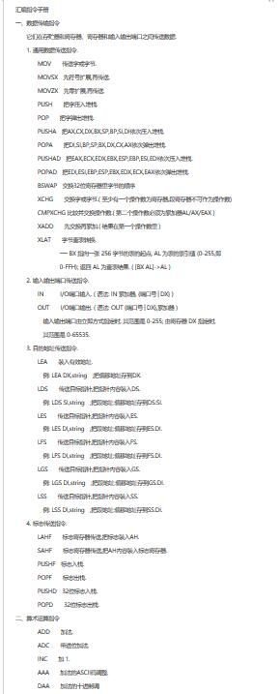
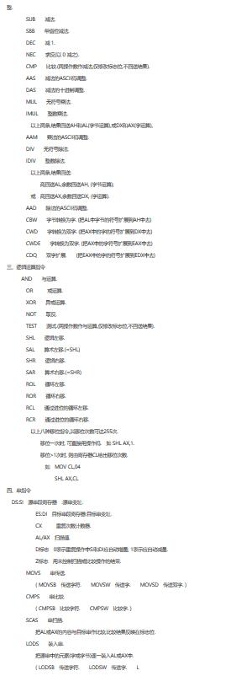
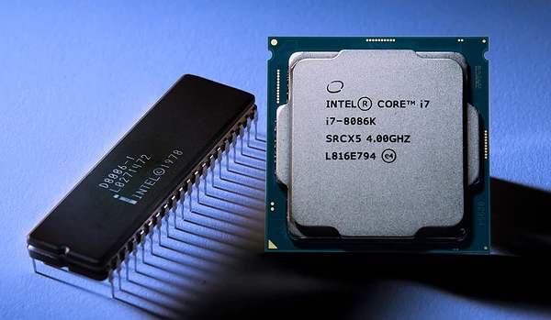
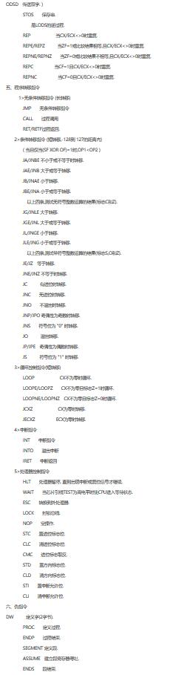
04
Case of study
CISC的典例——x86(from 1978)
为什么叫x86？
Intel在早期以80x86这样的数字格式来命名处理器，包括Intel 8086、80186. 由于以“86”作为结尾，因此其架构被称为“x86”。
指令集体系
典型的CISC
X86的展望
EPIC？

Slide 7
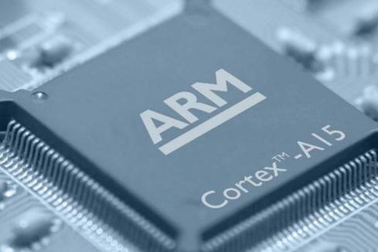
04
Case of study
CISC的典例——ARM
输入标题
致力于将品牌以更多样化的形式进行推广，将产品以更方便快捷的渠道
输入标题
致力于将品牌以更多样化的形式进行推广，将产品以更方便快捷的渠道
输入标题
致力于将品牌以更多样化的形式进行推广，将产品以更方便快捷的渠道
输入标题
致力于将品牌以更多样化的形式进行推广，将产品以更方便快捷的渠道

Slide 8
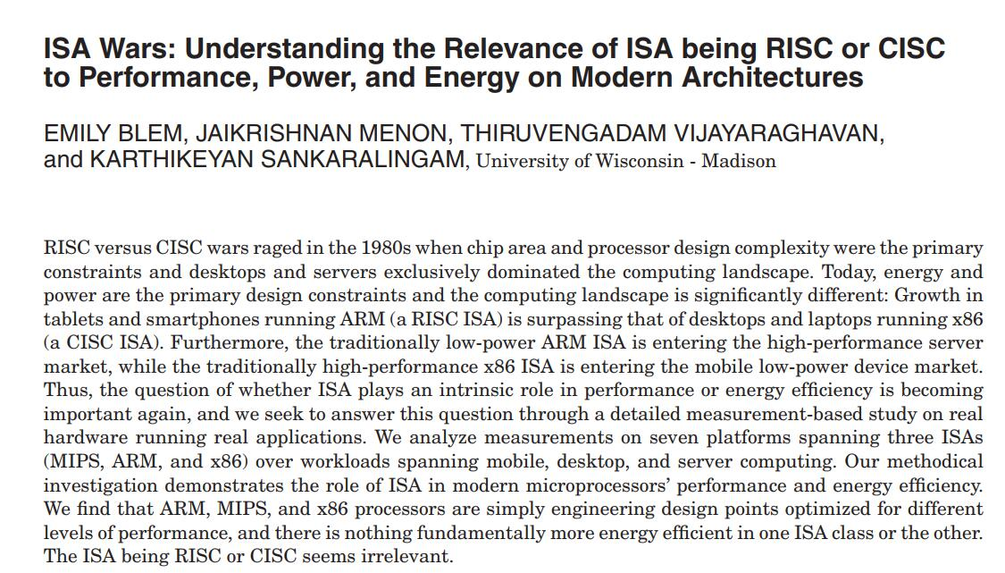
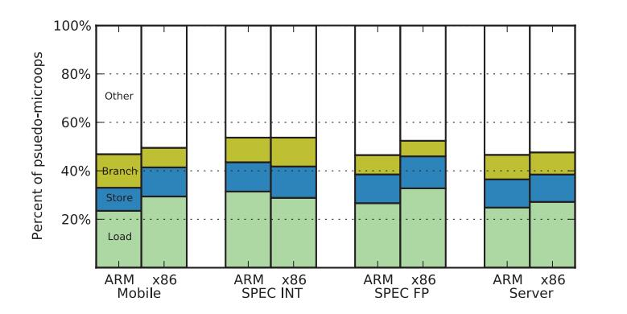
05
Other opinions
在当今硬件发展得如此迅速的时代，
RISC或CISC的不同会带来显著影响吗？

Slide 9
06
Extreme ISA
极端
CISC
在上世纪70 年代,一些最极端的CISC指令消耗了几十、甚至几百个时钟周期。
然而,这些按照汇编语言或者按照编译器生成代码编写的专用指令,极少被编程人员使用（甚至永远不会被使用）。
“极端追求多任务是一种恶习;适度追求处理器效率是一种美德“。
---美国总统候选人
Barry Goldwater
Do we have to go to extremes?
极端
RISC
超标量RISC处理器 : 操作分配给额外的执行引擎,用以搜索指令。
然而，许多额外的执行硬件相对较少使用(就像 CISC 中不被经常使用的指令一样)。

Slide 10


07
Integration is the way
事实已经很清楚，无论是单纯的RISC，还是CISC都不如结合两者的思想精华的设计。
RISC机器发展进化的过程中，引入了更多的指令，而许多这样的指令都需要执行多个周期。
比较新的CISC机器（如龙腾C2）也利用了高性能流水线结构。它们能读取CISC指令，并动态地翻译成比较简单的、像RISC那样的操作序列。

Slide 11
USTC ICS
Thanks

